Slide 1
台東区
聴覚障害者向け
スマートフォン教室
【参考資料】
カメラの使い方
お買い物

Slide 2
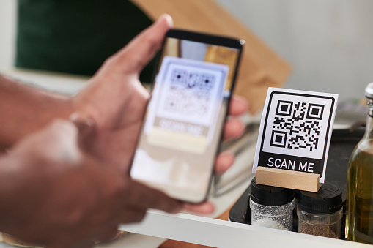



参考
１. カメラの使い方
スマホのカメラ機能は画質(解像度・画素数)が非常に良く、
写真、動画(ビデオ)などを気軽に楽しめます。
スマホを持っているほとんどの方が楽しんで利用している機能です。
最近ではQRコードの読取りも、専用アプリからだけではなく、
通常のカメラ機能でも行えるようになり、使用しやすくなり
また、使用場面も大変増えています。

Slide 3

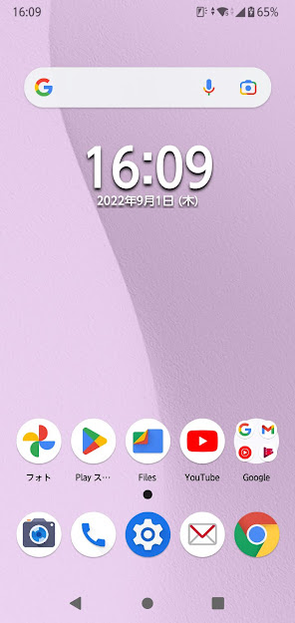
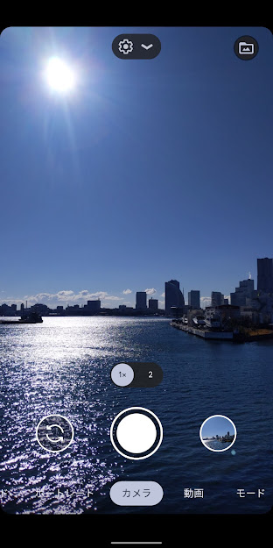



参考
１. カメラの使い方
iPhone
Android
カメラを起動してみよう
※カメラのアイコンは機種により異なります。
①ホーム画面にある を押します。
②画面下部の「カメラ/写真」をタップ

Slide 4
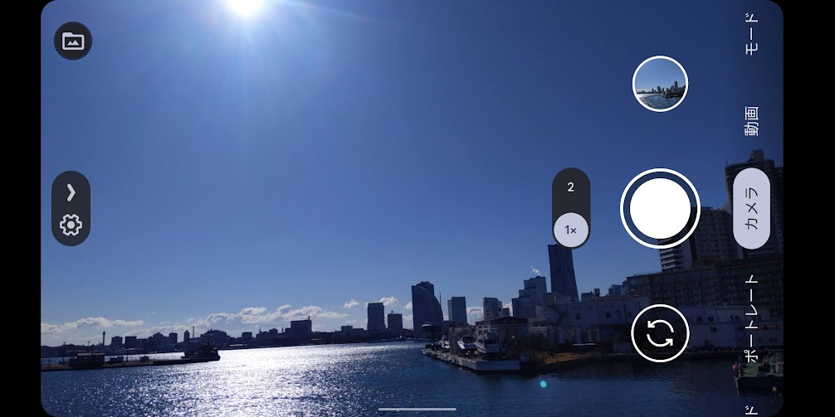
参考
１. カメラの使い方
iPhone
Android
風景画
スマホを横向きにすると広範囲が撮影出来るので、景色などの風景が撮影しやすくなります。

Slide 5
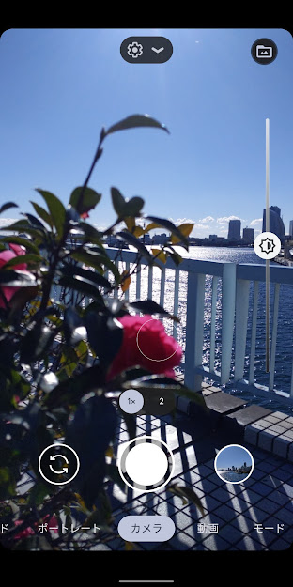
参考
１. カメラの使い方
iPhone
Android
ピント調節
ピント調整は基本的に自動ですが接写などする際には、
ピントを合わせたい部分をタップすると
そこを基準としてピントや
明るさの調整をしてくれます。
・ピントを合わせたい部分をタップ

Slide 6

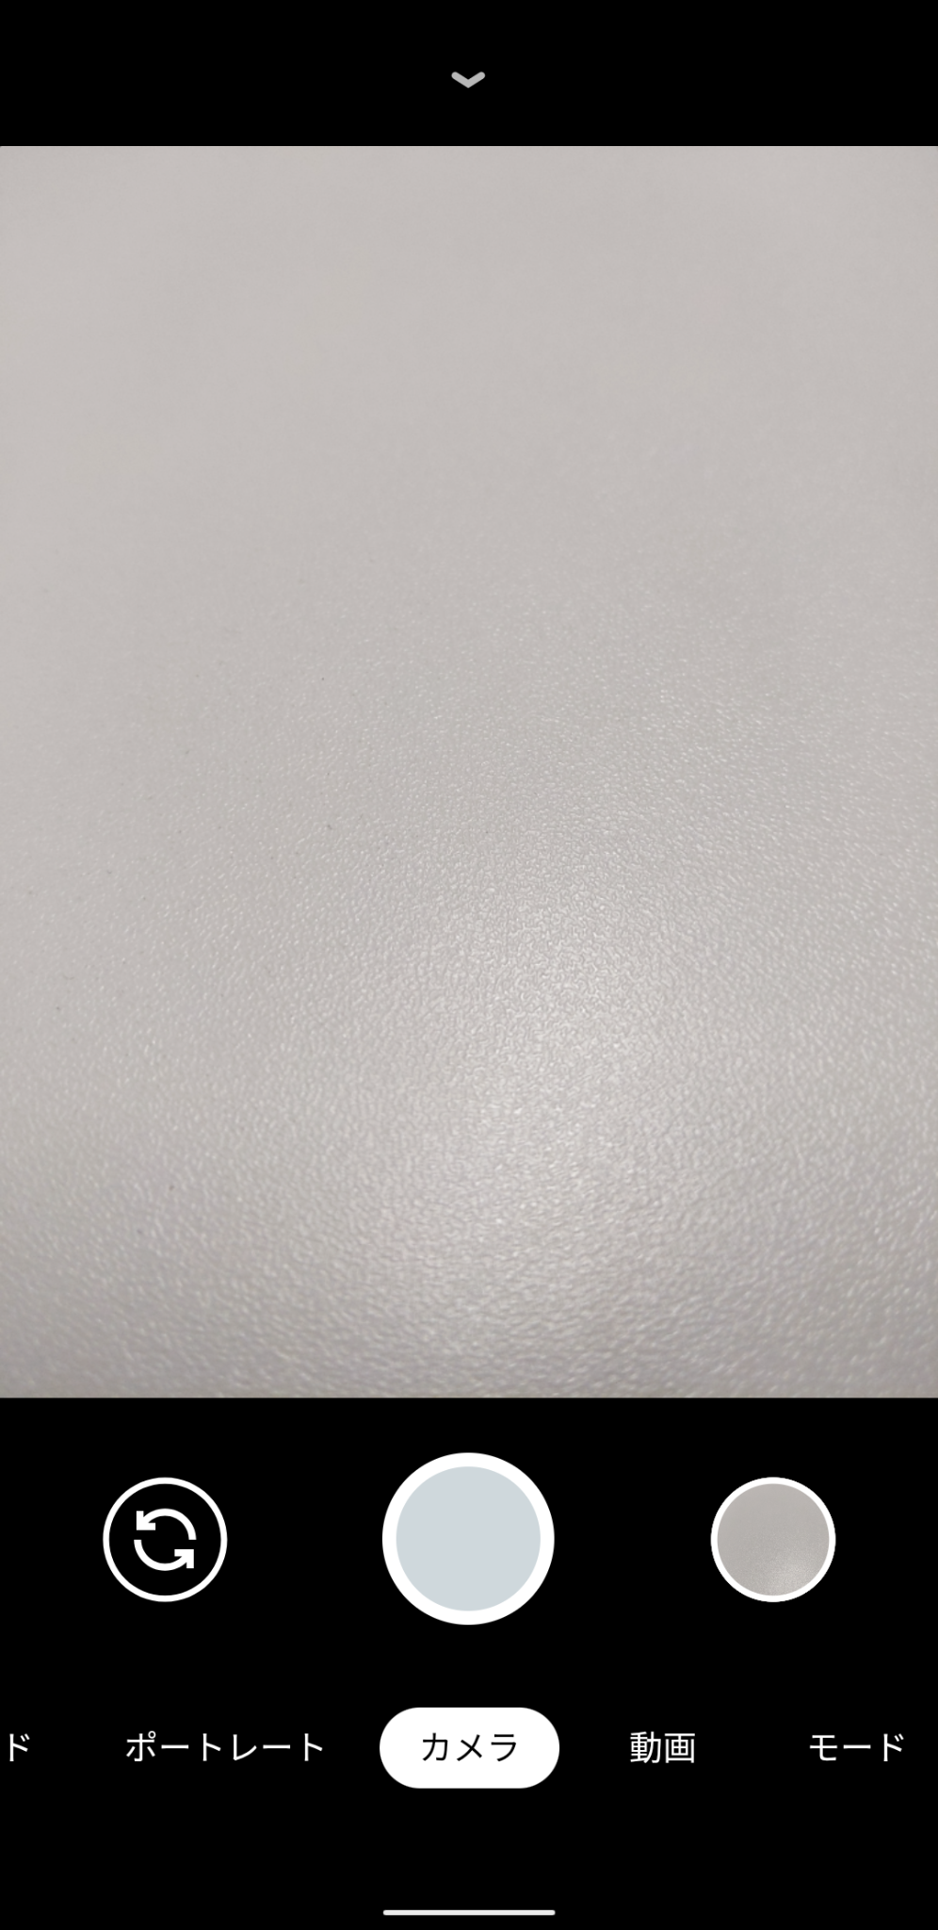
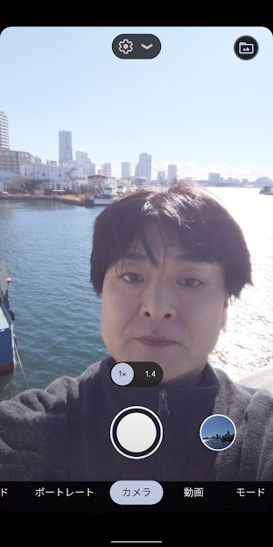
参考
１. カメラの使い方
iPhone
Android
自撮り
①カメラ画面内の を押します。
②画面下部の丸い部分がシャッターです。
※機種によって切替マークの位置が異なる場合があります

Slide 7
参考
１. カメラの使い方
iPhone
Android
動画撮影
①ホーム画面にある を押します。 ②画面下部の「動画/ビデオ」をタップ。
※機種によってビデオのマークなどの場合があります。

Slide 8
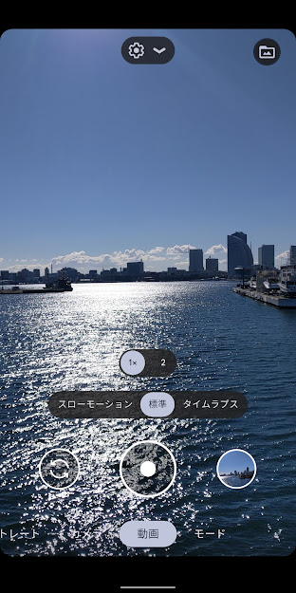
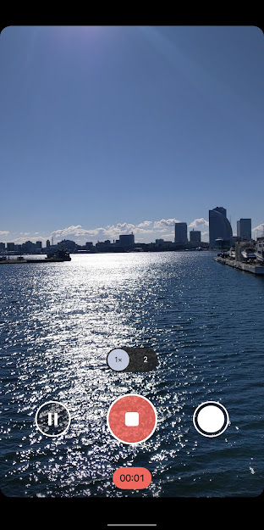
参考
１. カメラの使い方
iPhone
Android
動画撮影
・シャッターボタンを押すと撮影開始、もう一度押すと撮影終了です。
※機種によってボタンの色が違う場合があります。

Slide 9


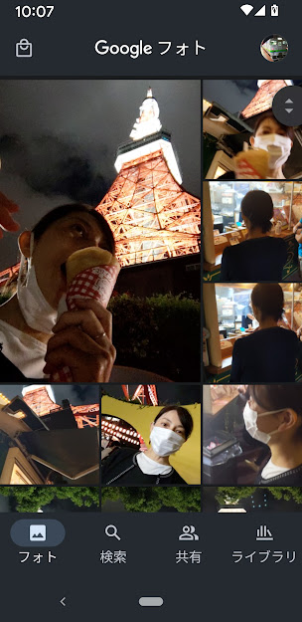
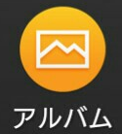
参考
１. カメラの使い方
iPhone
Android
写真・動画を見る
①ホーム画面の / をタップ
②撮影した日付順になっており、
見たいものを選択。
上記のようなアイコンの
機種もあります。

Slide 10
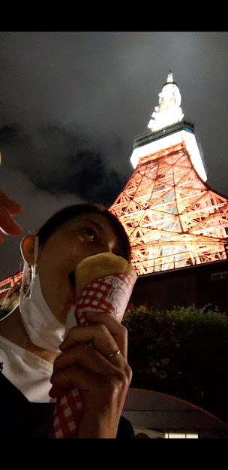


参考
１. カメラの使い方
iPhone
Android
写真・動画を見る
・画面いっぱいに広がると表示完了です。 ・左右スライドで、前後の写真も見られます。
前へ
次へ

Slide 11

参考
その他の便利なアプリ
2. お買い物をしてみよう
さまざまなネット通販
スマホが普及したことによって、
ネットショッピングも非常に普及しています。
またコロナによる外出自粛などによって、
ネットショッピングは更に加速しています。
アマゾンや楽天、Yahoo!をはじめ、
TVショッピングなどでもQRコードを読取り、
商品ページから詳細を確認出来たりと、
詳細を確認出来るようになりました。

Slide 12

参考
その他の便利なアプリ
2. お買い物をしてみよう
総合デパート型サイト
ユーザー（購入者）は数ある商品の中から好きな商品を選んで購入します。
後日、指定した住所に商品が発送されます。
この形式では「amazon」が有名です。
注文
売場
売場
ショッピングサイト
発送
売場
売場
ユーザー（購入者）

Slide 13


参考
その他の便利なアプリ
2. お買い物をしてみよう
ショッピングモール型サイト
ユーザー(購入者)は数ある商品の中から好きな店舗・商品を選んで購入します。
後日、指定した住所に商品が発送されます。
この形式では「楽天市場」「Yahoo!ショッピング」が有名です。
出店
出店
ショッピングサイト
注文
出店
発送
ユーザー（購入者）

Slide 14



参考
その他の便利なアプリ
2. お買い物をしてみよう
TVショッピング型サイト
ユーザー(購入者)はTVで紹介されている商品を電話・ネットで購入します。
後日、指定した住所に商品が発送されます。
この形式では「ジャパネットたかた」「ショップチャンネル」などが有名です。
注文
発送
注文
発送

Slide 15
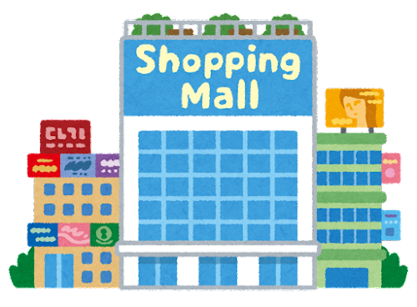
参考
その他の便利なアプリ
2. お買い物をしてみよう
ネット通販の流れ（デパート型、モール型）
①会員登録を行う(会計時の登録も可能)
・アカウント、パスワード作成
・配送先住所の登録
・支払方法の選択(クレジット・コンビニ支払・キャッシュレス連携)
※銀行口座から直接の引き落としはほとんどありません。
②欲しい商品を探す。
・見つけたら「買い物かご(カート)に入れる」などをタップで、
自分の買い物かごの中に一度保持される。
③会計・決済をする
・商品を選び終わったら「会計する」などのボタンをタップ、
配送情報、支払方法などを確認し、「注文する」などをタップする。

Slide 16
参考
その他の便利なアプリ
2. お買い物をしてみよう
ネット通販の流れ（TVショッピング型）
①TV画面のQRコードを読取る。
②商品をカートに入れる。
・QRを読取ると商品ページが表示されるので、
「買い物かご(カート)に入れる」などをタップし、
自分の買い物かごの中に一度保持する。
③会員登録を行う
・アカウント、パスワード作成
・配送先住所の登録
・支払方法の選択(クレジット・コンビニ支払・到着時払い)
※銀行口座から直接の引き落としはほとんどありません。
④会計する
・会員登録が済んだら「会計する」などのボタンをタップ、
配送情報、支払方法などを確認し、「注文する」などをタップ。

Slide 17

参考
その他の便利なアプリ
2. お買い物をしてみよう
ネット通販サイトで注意すべき事
配送日を確認する
デパート型、モール型サイトでの買い物時、
配送までの時間がかかるものがあるので、
必要となる日までに届くか、必ず確認しましょう。
配送先住所を確認する
会計時の確認で配送先の項目があります。
ここが何かの手違い(入力間違いなど)で誤配送されないよう、
配送先の住所は必ず確認しましょう。
購入個数を確認する
「買い物かご(カート)に入れる」ボタンを何回も押してしまったり、
何らかの操作ミスで購入したい個数が増えている場合があるので、
自分が欲しい個数を必ず確認しましょう。

Slide 18
参考
その他の便利なアプリ
2. お買い物をしてみよう
詐欺サイトに注意！！
ネット通販の中には大手サイトを模した詐欺サイトも存在します。
一流ブランド品が市場価格よりも5割～8割引きの金額表示
有名メーカーの家電などが市場価格よりも5割～8割引きの金額表示
購入後は・・・商品が届かない、または別物が送られてくることがあります。
このような詐欺サイトは一流品が非常に安いことが共通しており、
詐欺被害にあわない為には公式アプリからの購入が安心です。

Slide 19
免責・他社所有商標に関する表示
【免責】
※本ガイドブックで紹介しているアプリ、サービス内容や情報は2023年12月時点のものです。内容については変更
される場合もあります。あらかじめご了承ください。
※掲載している情報や製品、アプリの利用により生じた損害については一切の責任を負いませんので、ご了承ください。
※本ガイドブックで紹介している操作手順は、iPhone SE を使って説明しています。機種やOSのバージョンにより
操作手順が異なる場合もありますので、あらかじめご了承ください。
※掲載している内容は、情報の提供のみを目的としています。このガイドブックによる運用については、必ずご自身の
責任と判断によって行ってください。
また、事例として紹介するサービスや製品は一例です。各都道府県・自治体の方針に従い、使用するものを決定して
ください。
【商標】
※iPhone、Safariは米国および他の国々におけるApple Inc.の登録商標です。
※QRコードは株式会社デンソーウェーブの登録商標です。。
※本文中のサービス名、商品名などは、それぞれの会社の商標、登録商標、商品名です。
なお、本文中では™マーク、®マークは明記していません。

